Slide 1
וילנים
VLAN-Virtual Lan
חלוקת הרשת המקומית לתתי רשתות בסויץ'

Slide 2
למדנו לחלק כתובות ip ברשתות שונות, לדוג' 192.168.1.1/24 ו 192.168.2.1/24 הם ברשתות שונות, (לעומת זה 192.168.1.1/16 ו 192.168.2.1/16 הם באותה רשת!)
אם יש לנו רשת עם מחשבים ברשתות שונות נצטרך ראוטר כדי שתהיה תקשורת בין המחשבים.
זה נכון ברמת הראוטר(שכבה 3) אבל לא ברמת הסויץ'

Slide 3
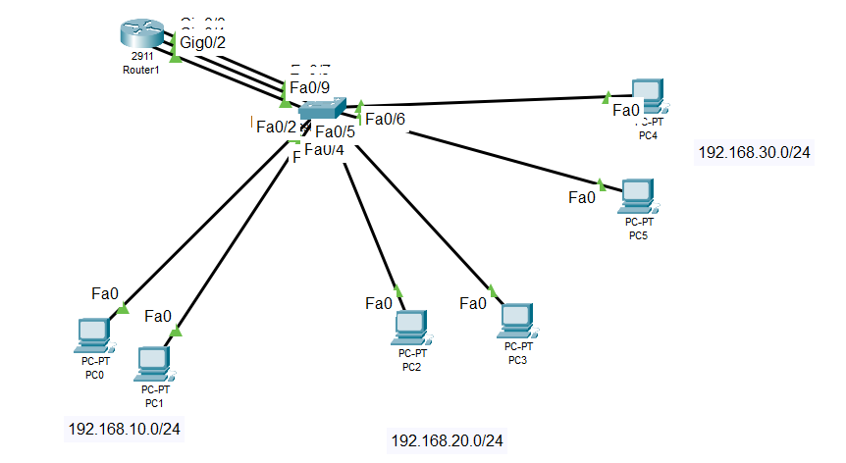
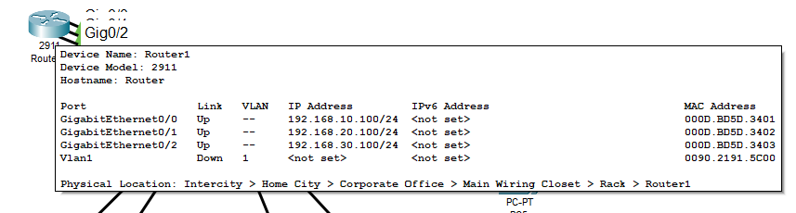
בטופולוגיה הזו יש 3 רשתות
192.168.10.0/24
192.168.20.0/24
192.168.30.0/24
כדי שתהיה תקשורת בין הרשתות אנו זקוקים לראוטר שיחבר ביניהם.
כל רגל של הראוטר מקבלת כתובת IP וזה ה default gateway של המחשבים.
כל זה נכון בשכבה 3
אבל בשכבה 2 הם עדיין נחשבים רשת אחת.
נראה את ההמחשה לזה בשקף הבא

Slide 4
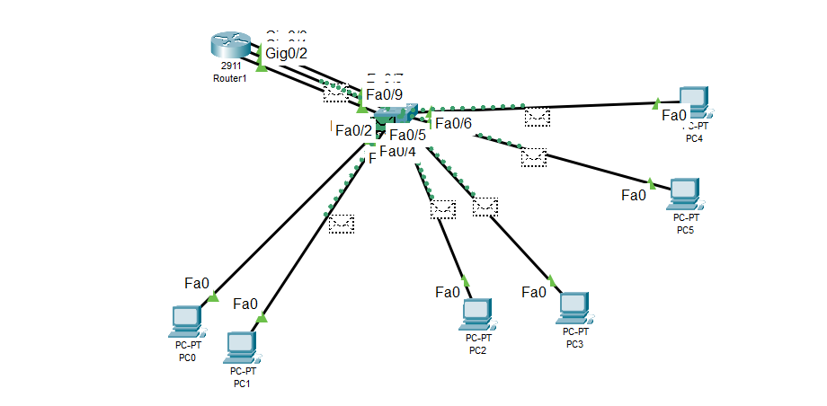
כאשר שולחים הודעת ברודקאסט ב mac-address,למרות שהרשת מחולקת לכמה רשתות יהיה ברודקאסט ע"י הסויץ'
נשלח פינג מאחד המחשבים ל 0.0.0.0

Slide 5
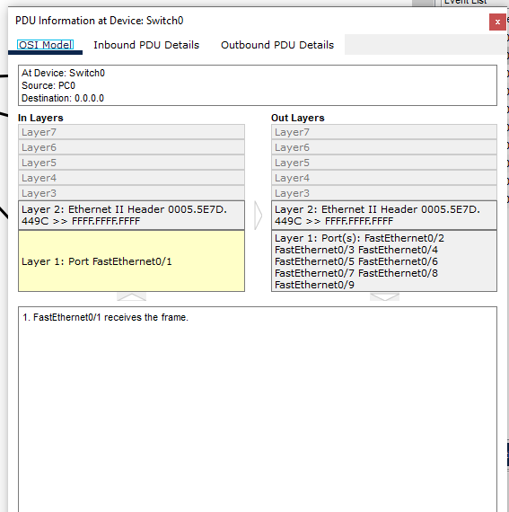
ככה נראה ה header של הפריים של הפינג
שימו לב שה mac-address של ההודעה היא FFFF.FFFF.FFFF שזה אומר הודעת ברודקאסט
בטור הימני רואים שההודעה נשלחה מכל הפורטים של הסויץ' חוץ מהפורט שממנו היא הגיעה

Slide 6
הודעות ברודקאסט יוצרות עומס על הרשת ויכולות לגרום לנפילתה, חוץ מזה שיש פה בעיית אבטחה.
צריך לחלק את הרשת ברמת הסויץ'-שכבה2.
זה נקרא וילנים – או vlan שזה קיצור של virtual lan

Slide 7
הגדרת וילנים בסויץ'
יצירת הוילן –
vlan 10 (גם אם לא יוצרים את הוילן ומשייכים ממשק לוילן מסוים הסויץ' יוצר אותו לבד)
vlan 20
vlan 30
שיוך ממשקים לוילן:
int f0/1 אפשר גם טווח של ממשקים int range f0/1-3
swichport mode access
swichport access vlan 10
int f0/2
swichport mode access
swichport access vlan 20
show vlan brief – פתיחת טבלת הוילנים

Slide 8
כדי שתהיה תקשורת בין מחשבים בוילן 10 למחשבים בוילן 20 צריך ראוטר.
מחברים בין הסויץ לראוטר עם ממשק f0/4 ומשייכים אותו בסויץ' לוילן 10. וגם ממשק f0/5 ומשייכים אותו לוילן 20.
בראוטר מדליקים את 2 הממשקים ונותנים להם כתובת IP
int g0/1
no shutdown
ip address ______________ - הכתובת תהיה באותו סבנט של וילן 10 וזה יהיה ה default gateway במחשבים בוילן 10.
חוזרים על התהליך ל g0/2 (ששייך לוילן 20)
שולחים פינג בין הוילנים ורואים שיש תקשורת.

Slide 9
הגדרת טרנק בסויץ' ותת מימשקים בראוטר ROAS (router on a stick)
כדי שוילנים שונים יוכלו לעבור באותו ממשק צריך להגדיר אותו בסויץ' כטרנק
Int f0/1
Switchport mode trunk
Switchport trunk allowed vlan 10,20
הגדרת תת ממשקים בראוטר
Int g0/0
No sh
Int g0/0.10
Encapsulation dot1Q 10 שיוך לוילן 10
Ip address 192.168.10.10 255.255.255.0

Slide 10
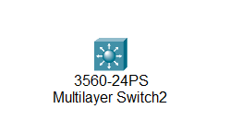
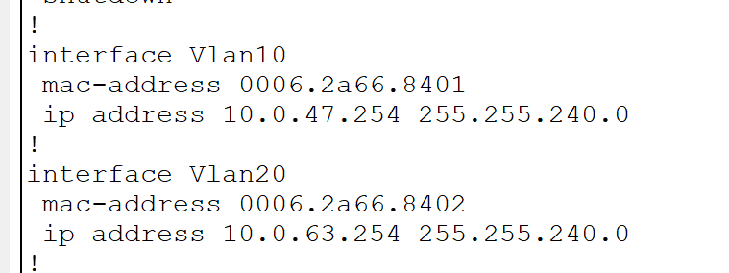
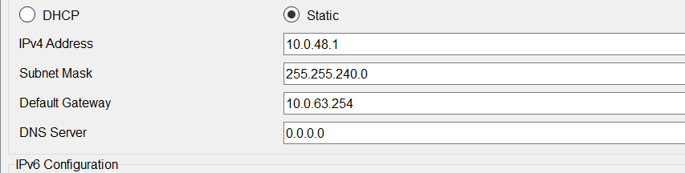
סויץ' שכבה 3(multi layer switch)
עדיף להשתמש בראוטר לצורך חיבור לרשתות חיצוניות. ולכן כדי לחבר רשתות וירטואליות(vlans) בתוך הרשת אנחנו מעדיפים להשתמש בסויץ' שכבה 3.
הגדרות של מולטי סויץ' שידע לנתב בין וילנים
ip routing – חובה להוסיף את הפקודה הזו כדי שהמולטי ידע לנתב בין הוילנים.
Int vlan10
Ip add 192.168.10.10 255.255.255.0
את הכתובת שהגדרנו בוילן ניתן בתור default gateway למחשבים.

Slide 11
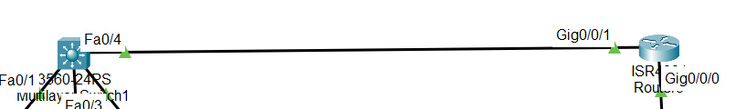
חיבור סויץ' שכבה 3 לראוטר
בממשק שבין הסויץ' לראוטר-
Int f0/4
no swichport – מעבירים את הפורט f0/4 ממצב של סויץ' למצב של ראוטר
ip address_____________ - נותנים כתובת לפורט f0/4
כדי שהמולטי והראוטר יכירו את הרשתות המרוחקות צריך להגדיר ניתוב
ip route 192.168.4.0 255.255.255.0 f0/4 – ניתוב סטטי מהמולטי לרשת המרוחקת.
אפשרות נוספת היא להגדיר default route מהראוטר או מהמולטי.
בדוגמא עכשיו נגדיר default route בראוטר
ip route 0.0.0.0 0.0.0.0 g0/0/1 – ע"י זה אנחנו "חוסכים" עבודה, ובמקום להגדיר ניתוב סטטי לכל הוילנים שיש במולטי, מגדירים ניתוב אחד של deafault route

Slide 12
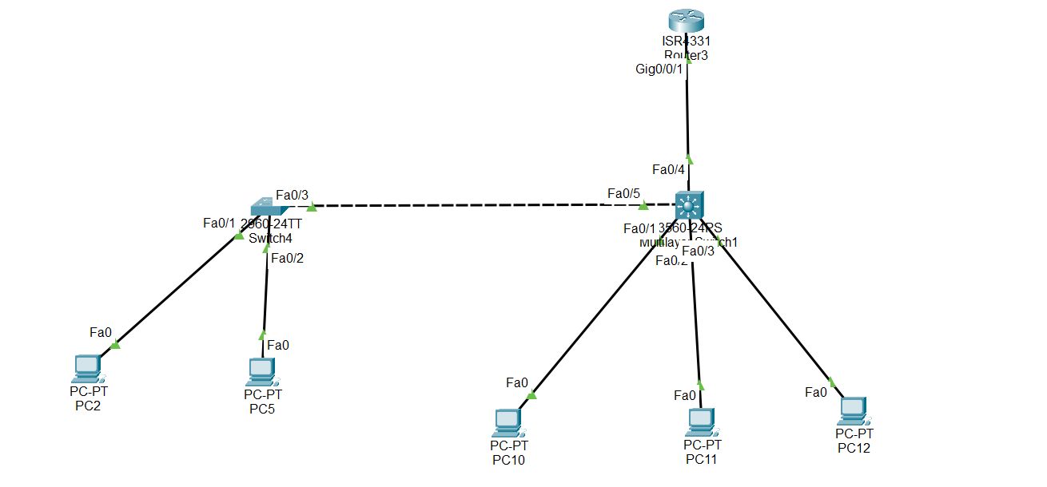
חיבור סויץ' שכבה 3 לסויץ' רגיל
כדי שתהיה תקשורת בין הוילנים שבסויץ' הרגיל ובין הוילנים שבמולטי צריך להגדיר את הפורט שמחבר ביניהם כטרנק גם בסויץ' הרגיל וגם במולטי.
בסויץ' שכבה 3 מגדירים טרנק כך:
int f0/5
switchport trunk encapsulation dot1Q
switchport mode trunk
switchport trunk allowed vlan 10,20,30,40
בצד של המולטי צריכים לאפשר לכל הוילנים
לעבור גם לוילנים שקיימים רק בסויץ' הרגיל.
sh interface trunk - כדי לראות איזה פורטים
מוגדרים כטרנק ואיזה וילנים יכולים לעבור בו.
חובה ליצור את כל הוילנים במולטי גם כאלו
שנמצאים רק בסויץ' הרגיל!!

